Slide 1
ארבע תקופות השנה
אביב, קיץ, סתיו, חורף
שהם נקראים בגמ'
ניסן, תמוז, תשרי, טבת
התקופה מתחלקת לימי החמה
כל תקופה 91 יום ושבע וחצי שעות (לשמואל)
סה''כ 365 יום ושש שעות
כמנין ימות החמה
(הגמ' כאן מתייחסת ל 91 יום ולא לשעות)

Slide 2
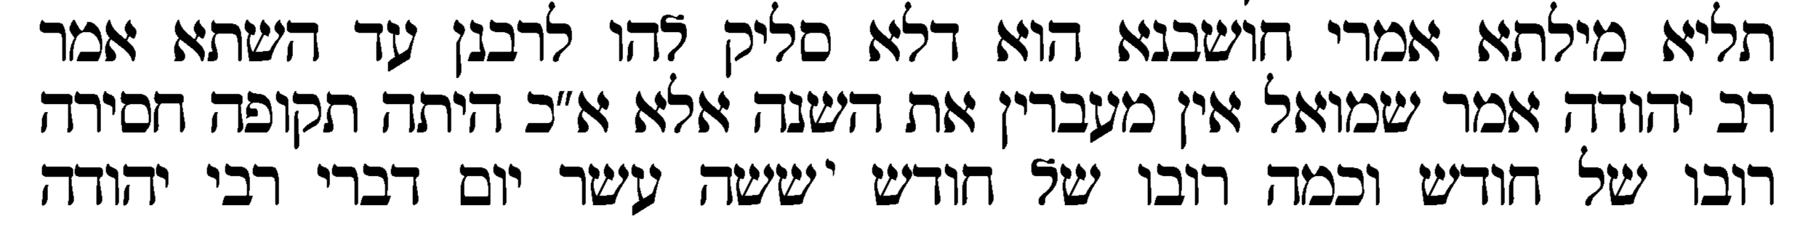
תשרי
א
ב
ג
ד
ה
ו
ז
ח
ט
י
יא
יב
יג
יד
טו יו''ט סוכות
טז
יז
יח
יט
כ
כא שביעי סוכות
כב
כג
כד
כה
כו
כז
כח
כט
ל

Slide 3
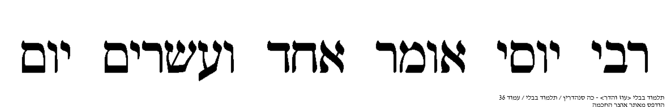
תשרי
א
ב
ג
ד
ה
ו
ז
ח
ט
י
יא
יב
יג
יד
טו יו''ט סוכות
טז
יז
יח
יט
כ
כא שביעי סוכות
כב
כג
כד
כה
כו
כז
כח
כט
ל

Slide 4
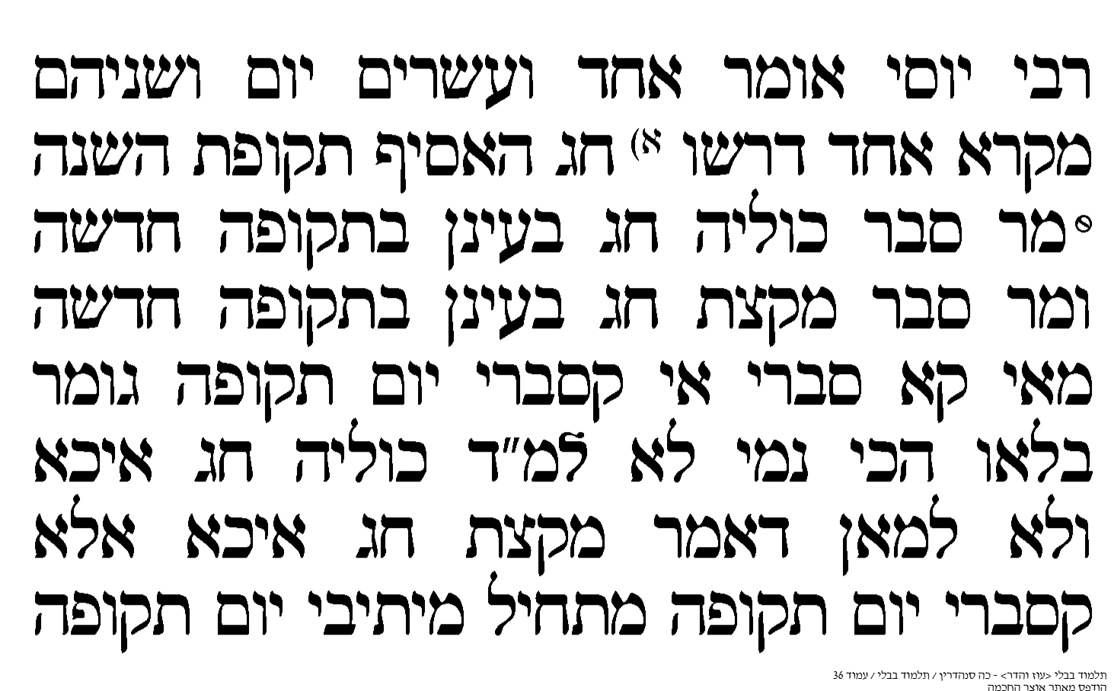
תשרי
א
ב
ג
ד
ה
ו
ז
ח
ט
י
יא
יב
יג
יד
טו יו''ט סוכות
טז
יז
יח
יט
כ
כא שביעי סוכות
כב
כג
כד
כה
כו
כז
כח
כט
ל
ר' יהודה סובר
צריך שיחול
תקופת תשרי
כל חול המועד
שאז אפשר לאסוף את התבואה

Slide 5
תשרי
א
ב
ג
ד
ה
ו
ז
ח
ט
י
יא
יב
יג
יד
טו יו''ט סוכות
טז
יז
יח
יט
כ
כא שביעי סוכות
כב
כג
כד
כה
כו
כז
כח
כט
ל
ר' יוסי סובר
שאפשר שאפי' יום אחד מחול המועד
חל בתקופת תשרי

Slide 6
אם נאמר שיום שהתקופה מתחילה, נחשב לתקופה שעברה,
לר' יהודה אפי' שמתחיל תקופת תשרי בטז תשרי נחשב ט"ז תשרי לתקופת תמוז,
א''כ לא כל החג בתקופת תשרי
וה''ה לר' יוסי אם מתחיל תקופת תשרי בכ"א תשרי, כ"א תשרי נחשב לתקופת תמוז
א''כ אין מקצת חג בתקופת תשרי
אלא בהכרח היום שמתחיל תקופה נחשב כתקופה החדשה
כיון שכל תקופה בנוסף ל 91 יום
מתווסף עוד כמה שעות
א''כ יום שמתחילה תקופה בו,
היא מתחילה אחרי כמה שעות ביום,
ולכך ביום שמתחילה תקופה, השעות הראשונות הם שייכות לתקופה הקודמת, והשעות האחרונות של היום שייכות לתקופה הבאה
מסתפקת הגמ' אותו היום האם נחשב לתקופה הקודמת או לתקופה הבאה

Slide 7
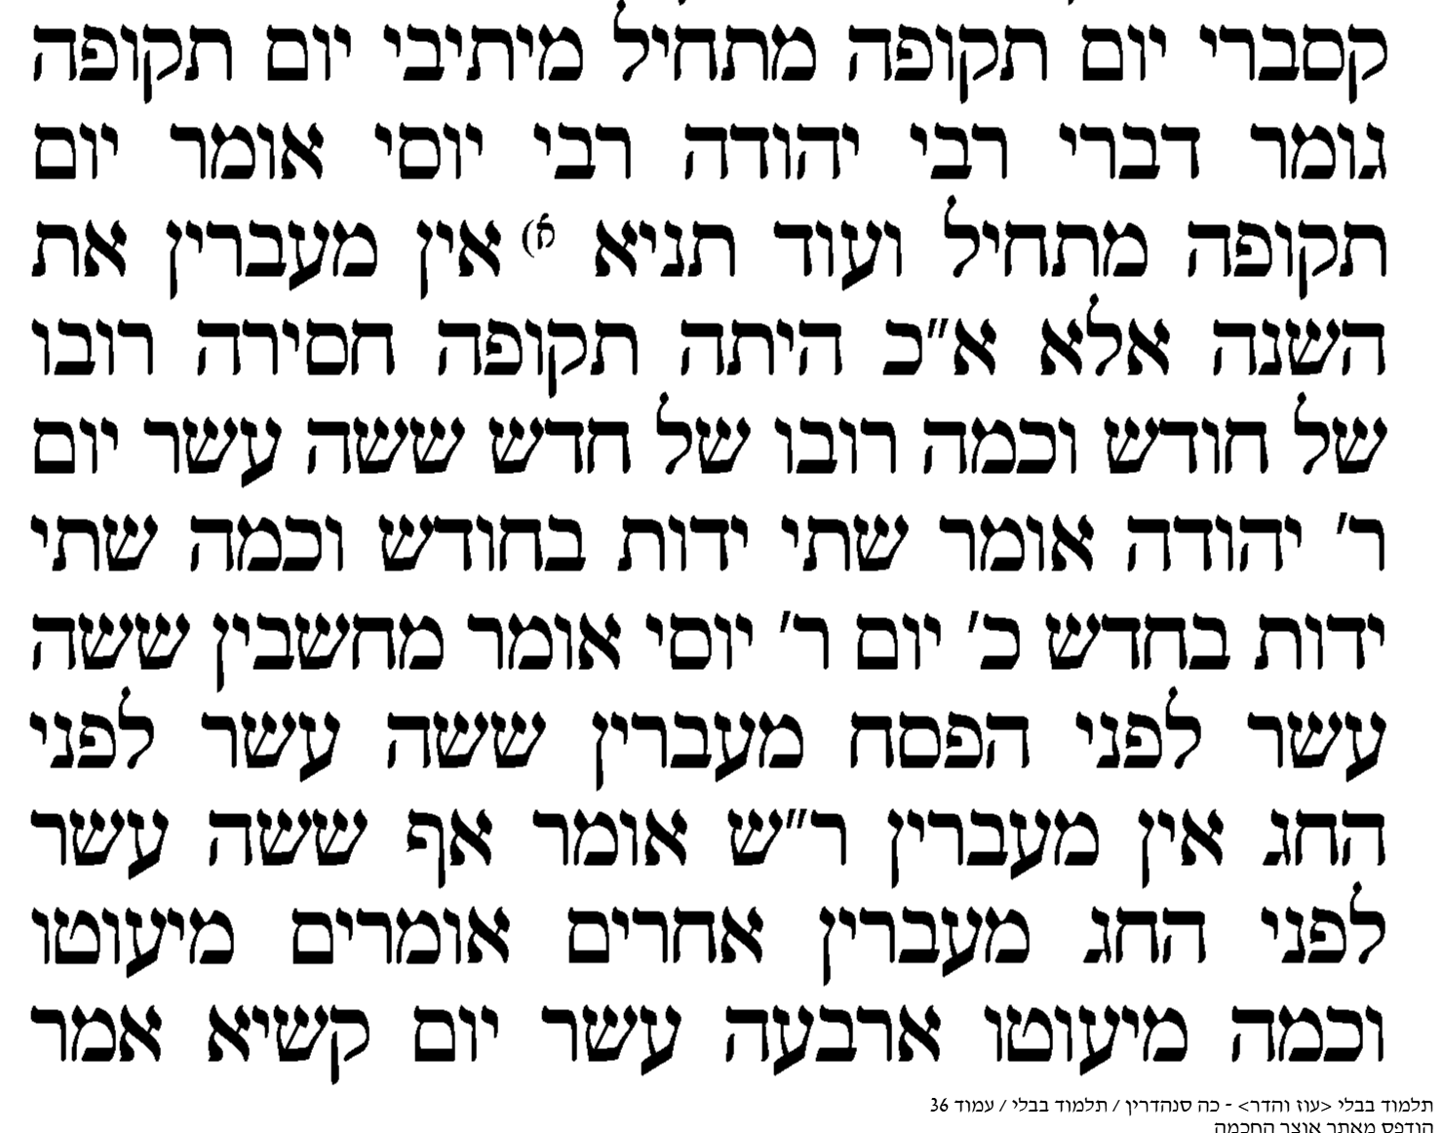

Slide 8
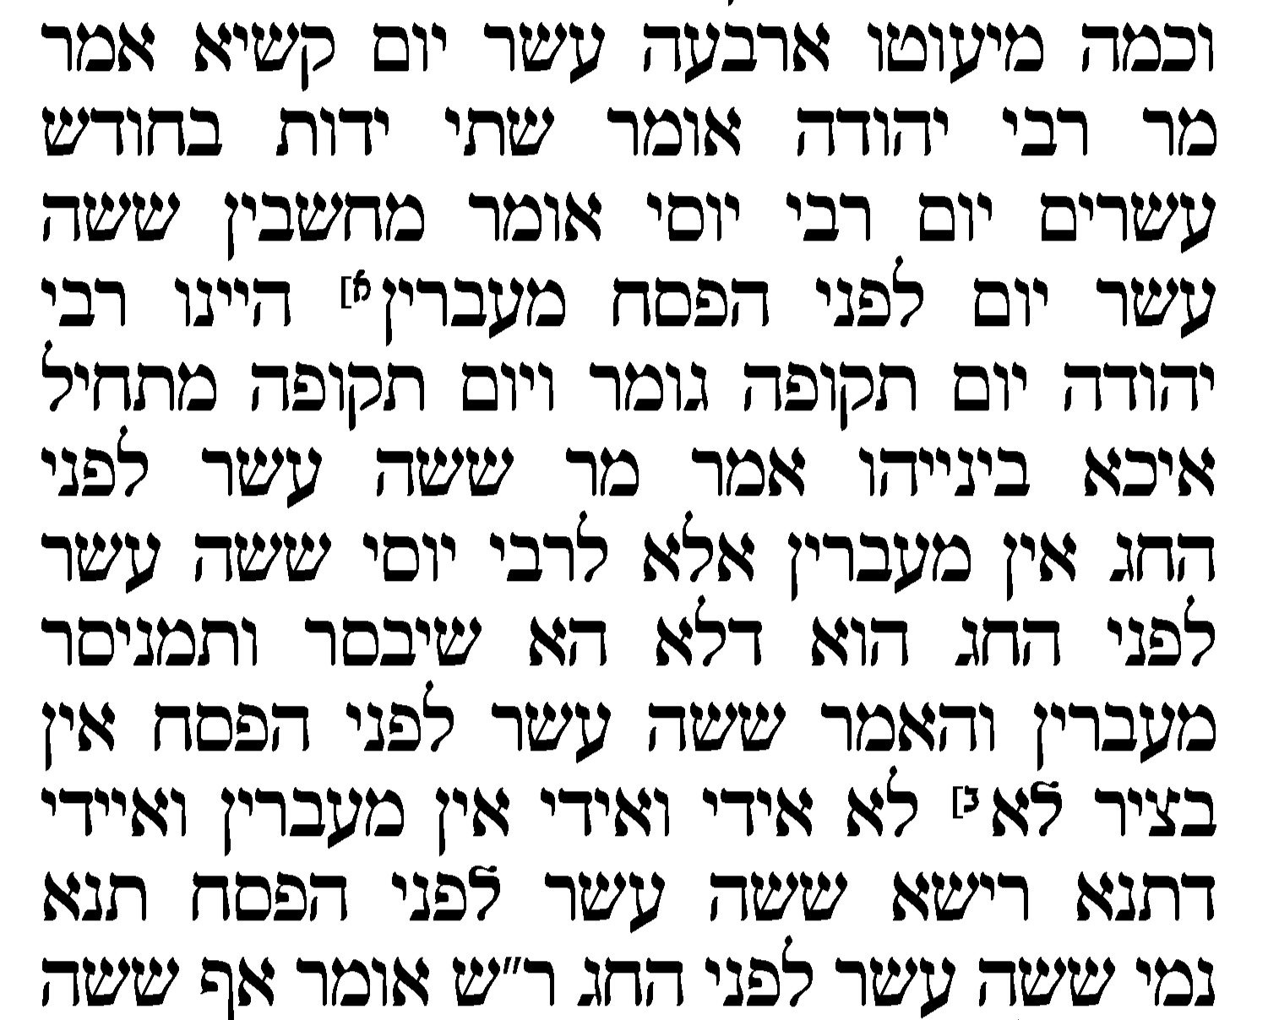
תשרי
א
ב
ג
ד
ה
ו
ז
ח
ט
י
יא
יב
יג
יד
טו
טז
יז
יח
יט
כ
כא
כב
כג
כד
כה
כו
כז
כח
כט
ל
אלול
א
ב
ג
ד
ה
ו
ז
ח
ט
י
יא
יב
יג
יד
טו
טז
יז
יח
יט
כ
כא
כב
כג
כד
כה
כו
כז
כח
כט
אב
א
ב
ג
ד
ה
ו
ז
ח
ט
י
יא
יב
יג
יד
טו
טז
יז
יח
יט
כ
כא
כב
כג
כד
כה
כו
כז
כח
כט
ל
תמוז
א
ב
ג
ד
ה
ו
ז
ח
ט
י
יא
יב
יג
יד
טו
טז
יז
יח
יט
כ
כא
כב
כג
כד
כה
כו
כז
כח
כט
סיון
א
ב
ג
ד
ה
ו
ז
ח
ט
י
יא
יב
יג
יד
טו
טז
יז
יח
יט
כ
כא
כב
כג
כד
כה
כו
כז
כח
כט
ל
איר
א
ב
ג
ד
ה
ו
ז
ח
ט
י
יא
יב
יג
יד
טו
טז
יז
יח
יט
כ
כא
כב
כג
כד
כה
כו
כז
כח
כט
ניסן
א
ב
ג
ד
ה
ו
ז
ח
ט
י
יא
יב
יג
יד
טו
טז
יז
יח
יט
כ
כא
כב
כג
כד
כה
כו
כז
כח
כט
ל

